Slide 1
Αντιδράσεις καύσης 2 – καύση με ατμοσφαιρικό αέρα.
Οι περισσότερες καύσεις γύρω μας, δεν πραγματοποιούνται με καθαρό Ο₂, αλλά με ατμοσφαιρικό αέρα.
Ο ατμοσφαιρικός αέρας αποτελείται περίπου κατά 80 % V/V N₂ και 20 % V/V Ο₂.
Το Ν₂ είναι άκαυστο αέριο (δεν καίγεται), επομένως μόνο το 20 % των μορίων του αέρα συμμετέχει σε μια αντίδραση καύσης. Το υπόλοιπο 80 % θεωρείται καυσαέριο.
Παράδειγμα. Πλήρης καύση CH₄ με την απαιτούμενη ποσότητα αέρα:
CH₄ +2O₂ → CO₂ + 2H₂O
CH₄: καύσιμο CO₂, H₂O, Ν₂: καυσαέρια.
Πόσα mol αέρα απαιτούνται για την πλήρη καύση 5 mol CH₄. Πόσα mol Ν₂ περιέχονται στα καυσαέρια.
V_{O2} = 20 % V_{αέρα} ή V_{αέρα} = 5 V_{O2}.
Επειδή τα συστατικά του αέρα είναι μετρημένα σε ίδιες συνθήκες η αναλογία των όγκων είναι ίση με την αναλογία mol των αερίων.
n_{αέρα} = 5n_{O2} και n_{N2} = 4n_{Ο2}
n_{αέρα} = 5n_{O2} = 50 mol και n_{N2} = 4n_{Ο2} = 40 mol.
n (mol) | CH₄ | + 2O₂ | → | CO₂ | + 2H₂O
Αναλογία | 1 | 2 |  | 1 | 2
mol | 5 | 10 |  | 5 | 5

Slide 2
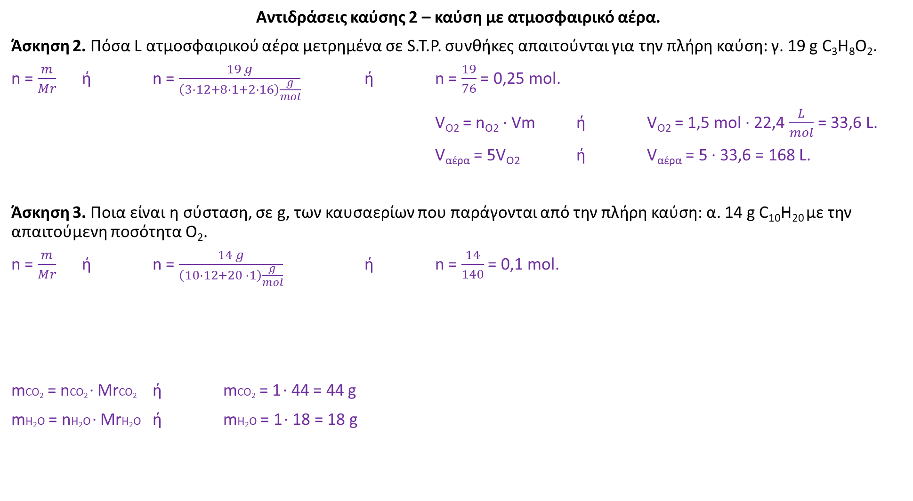
Αντιδράσεις καύσης 2 – καύση με ατμοσφαιρικό αέρα.
Άσκηση 2. Πόσα L ατμοσφαιρικού αέρα μετρημένα σε S.T.P. συνθήκες απαιτούνται για την πλήρη καύση: γ. 19 g C₃H₈O₂.
n = $\frac{m}{Mr}$ ή n = $\frac{19 g}{\left(3·12+8·1+2·16\right)\frac{g}{mol}}$ ή n = $\frac{19}{76}$ = 0,25 mol.
V_{O2} = n_{O2} · Vm ή V_{O2} = 1,5 mol · 22,4 $\frac{L}{mol}$ = 33,6 L.
V_{αέρα} = 5V_{O2} ή V_{αέρα} = 5 · 33,6 = 168 L.
Άσκηση 3. Ποια είναι η σύσταση, σε g, των καυσαερίων που παράγονται από την πλήρη καύση: α. 14 g C₁₀H₂₀ με την απαιτούμενη ποσότητα Ο₂.
n = $\frac{m}{Mr}$ ή n = $\frac{14 g}{\left(10·12+20 ·1\right)\frac{g}{mol}}$ ή n = $\frac{14}{140}$ = 0,1 mol.
mCO₂ = nCO₂ · MrCO₂ ή mCO₂ = 1 · 44 = 44 g
mH₂O = nH₂O · MrH₂O ή mH₂O = 1 · 18 = 18 g
n (mol) | C₃H₈O₂ | + 6O₂ | → | 3CO₂ | + 4H₂O
Αναλογία | 1 | 6 |  | 3 | 4
mol | 0,25 | 1,5 |  | 0,75 | 1
n (mol) | C₁₀H₂₀ | + 15O₂ | → | 10CO₂ | + 10H₂O
Αναλογία | 1 | 15 |  | 10 | 10
mol | 0,1 | 1,5 |  | 1 | 1

Slide 3
Αντιδράσεις καύσης 2 – καύση με ατμοσφαιρικό αέρα.
Άσκηση 4. Ποια είναι η συνολική μάζα, σε g, των καυσαερίων που παράγονται από την πλήρη καύση:
α. 0,25 mol πεντανίου με την απαιτούμενη ποσότητα ατμοσφαιρικού αέρα.
V_{O2} = 20 % V_{αέρα} ή V_{αέρα} = 5 V_{O2}.
Επειδή τα συστατικά του αέρα είναι μετρημένα σε ίδιες συνθήκες η αναλογία των όγκων είναι ίση με την αναλογία mol των αερίων.
n_{αέρα} = 5n_{O2} και n_{N2} = 4n_{Ο2}
mCO₂ = nCO₂ · MrCO₂ ή mCO₂ = 1,25 · 44 = 55 g
mH₂O = nH₂O · MrH₂O ή mH₂O = 1,5 · 18 = 27 g
mN₂ = nN₂ · MrN₂ ή mN₂ = 4nO₂ · MrN₂ ή mCO₂ = 8 · 28 = 224 g.
Συνολική μάζα: 55 + 27 + 224 = 306 g.
Άσκηση 5. Να υπολογίσετε την αρχική μάζα της οργανικής ένωσης που πρέπει να καεί πλήρως με την απαιτούμενη ποσότητα Ο₂, έτσι ώστε να παραχθούν: γ. 620 g καυσαερίων ΣΥΝΟΛΙΚΑ. Οργανική ένωση που καίγεται: αιθένιο.
mCO₂ = nCO₂ · MrCO₂ ή mCO₂ = 2n · 44 = 88n g
mH₂O = nH₂O · MrH₂O ή mH₂O = 2n · 18 = 36n g
Συνολικά: 88n + 36n = 620 ή 124n = 620 ή n = 5 mol.
mC₂H₄ = nC₂H₄ · MrC₂H₄ ή mC₂H₄ = 5 · (2 · 12 + 4 · 1) = 140 g.
n (mol) | C₅H₁₂ | + 8O₂ | → | 5CO₂ | + 6H₂O
Αναλογία | 1 | 8 |  | 5 | 6
mol | 0,25 | 2 |  | 1,25 | 1,5
n (mol) | C₂H₄ | + 3O₂ | → | 2CO₂ | + 2H₂O
Αναλογία | 1 | 3 |  | 2 | 2
mol | n | 3n |  | 2n | 2n

